Slide 1
«Формирование функциональной грамотности среди обучающихся посредством актуализации межпредметных связей в образовательном процессе»
Муниципальное бюджетное образовательное учреждение
«Средняя образовательная школа №14»
Функциональная грамотность на уроках физики
«Решай и применяй»
Выполнила: А.Е. Каплева, учитель физики
Г. Братск, 2021

Slide 2
Функциональная грамотность
- это способность человека использовать приобретаемые в течение жизни знания для решения широкого диапазона жизненных задач в различных сферах человеческой деятельности, общения и социальных отношений».

Slide 3
Функционально грамотный ребенок, какой он?
Готов взаимодействовать с окружающим миром
Готов решать житейские задачи самостоятельно
Способен строить отношения
Владеет рефлексивными умениями
ЦЕЛИ

Slide 4
Основная задача
— формирование базы заданий, которые будут способствовать формированию и оценке способности применять полученные в процессе обучения знания для решения различных учебных и практических задач – формированию функциональной грамотности.

Slide 5
Чем отличается новая система заданий от традиционно используемых в отечественной школе?
ВКЛЮЧАЕТ:
описание реальной ситуации
в проблемном ключе
вопросы-задания, связанных с этой
ситуацией

Slide 6
Виды функциональной грамотности
Читательская грамотность
Математическая грамотность
Естественнонаучная грамотность
Финансовая грамотность
Глобальные компетенции
Креативное мышление

Slide 7
Естественнонаучна грамотность
— это способность человека занимать активную гражданскую позицию по вопросам, связанным с естественными науками, и его готовность интересоваться естественнонаучными идеями.

Slide 8
Примеры заданий
Раздел «Механические колебания и волны. Звук»
Звук – это физическое явление, вызванное колебательным движением частиц среды.
Шум – представляет собой хаотичное, нестройное смешение звуков, отрицательно действующее на нервную систему. Воздействие шума на человека определяется его уровнем (громкостью, интенсивностью) и высотой составляющих его звуков, а также продолжительностью воздействия.
Согласен ли, ты с выводами скандинавских
ученых, которые считают, что каждый пятый подросток плохо слышит, хотя и не всегда догадывается об этом?
По табличным
данным громкость звука плеера (114 дБ) сравнивают с другими шумами и делают соответствующие выводы

Slide 9
Примеры заданий
Раздел «Тепловые явления»
Вы собрались позавтракать и налили в чашку кофе. Но зазвонил телефон, и вам пришлось отлучиться на несколько минут.
Что надо сделать, чтобы к вашему возвращению кофе был горячим: налить молоко сразу перед уходом или по возвращению?
Правильный ответ: следует налить молоко сразу.
Дело в том, что теплообмен с окружающей средой происходит тем интенсивнее, чем больше разница температур кофе и окружающего воздуха. Если добавить молоко в кофе сразу, то разница температуры между кофе и воздухом станет меньше, а следовательно кофе будет остывать медленнее, по сравнению с горячим кофе без молока.

Slide 10
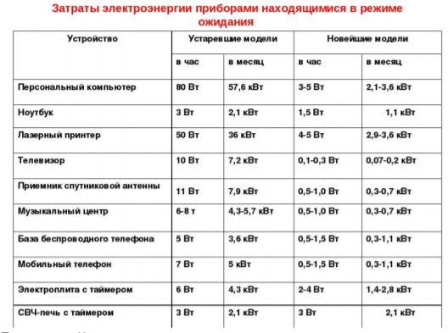
Примеры заданий
Раздел «Электрические явления»
Многие домашние электроприборы находятся в режиме ожидания и при этом потребляют электроэнергию.
Рассчитайте затраты на электроэнергию в год при условии их работы в режиме ожидания 10 ч в сутки.

